Slide 1

Español
Versión v0.14.52
Sistema de Evaluación Ética
Conceptos

Slide 2
El sistema ProEthos
Sistema de Presentación
Sistema de Evaluación y Seguimiento
ProEthos

Slide 3
Instalación
Requerimientos
Acceso a Internet
Dominio o subdominio de Internet
Servidor web Apache /PHP
Base de datos MySql
Servicio de envío de correo
Acceso por ftp o ssh por el administrador de IT
* Todos softwares libres. La mayoría de los equipos cumple con estos requisitos.
Download https://github.com/bireme/proethos

Slide 4
Instalación
Bajar el archivo “comprimido” (Zip File) desde el enlace Download ZIP del repositorio en el GitHub (https://github.com/bireme/proethos);
Descomprimir el archivo “Zip” y transferir su contenido por ftp al servidor deseado;
Requerimientos
Nombre del servidor del MySQL. ej. localhost
Nombre de la base de datos del MySQL: ej. proethos.pucpr
Nombre del usuario que conecta con dicha base de datos. ej. sa_proethos
Configuraciones adicionales
Aumentar el tamaño máximo de archivo para upload (10MB) en el php.ini

Slide 5


Perfil de usuario
Perfil |  | Descripción
Admin | #ADM | Cubre todos los perfiles, se puede configurar el sistema y cambiar parámetros
Coordinador | #COO | Responsable por el manejo del sistema, controla el flujo de los protocolos
Secretaria | #SCR | Apoyo logístico al coordinador, con el recibimiento de los protocolos
Miembro del Comité | #MEM | Acceso al sistema de evaluación ética, con posibilidad de indicación de la evaluación
Ad Hoc | #ADH | Evaluador externo al comité, tiene acceso solamente a los protocolos que le sean indicados para su evaluación
Investigador | #RES | Investigador que presenta una propuesta de investigación

Slide 6
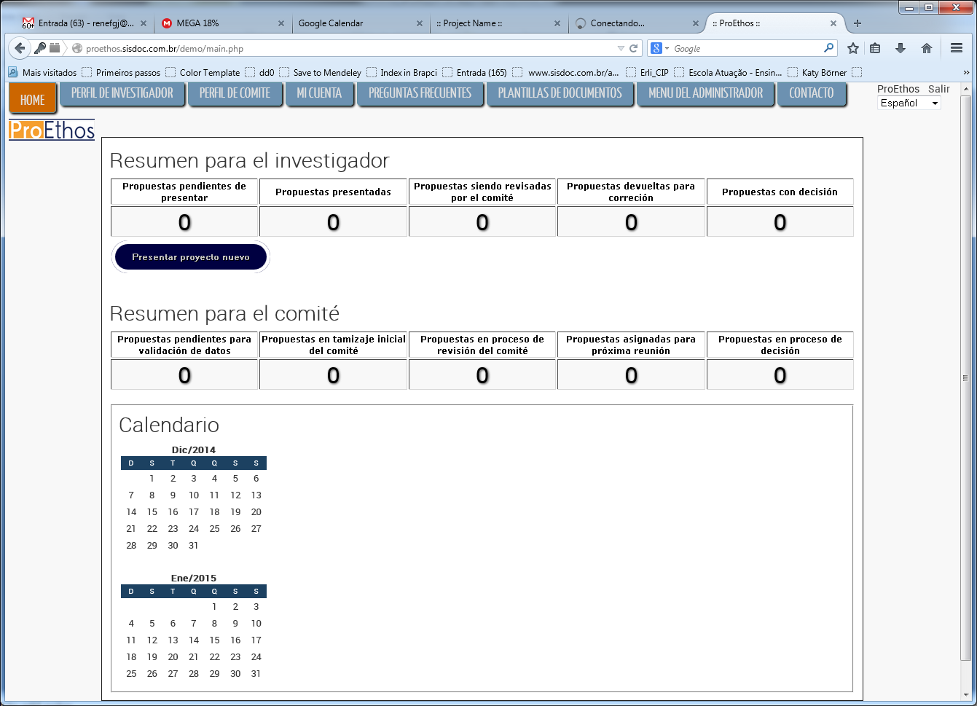
Funcionalidades
1 – Menú Principal*
2 – Resumen del Investigador
3 – Resumen del miembro del Comité
4 – Resumen de los eventos del Comité
1
2
3
4

Slide 7
Flujos del Sistema - Evaluación
actores
Presentación de protocolo de evaluación
Análisis de los Ad Hoc
Análisis de los miembros del comité
Investigador
Secretaria
Miembros
Validación de los documentos
Decisión del comité
Coordinador
Ad Hoc
Aceptado para evaluación ética
Análisis de los miembros del comité
Preparación del dictamen
Asignación del número de NIEC*
Revisión del coordinador
Indicación para reunión
Asignación de los evaluadores (Interno y Ad Hoc)
Emisión del dictamen
* Número de Identificación en el Comité de Ética (CAAE)

Slide 8
Tipos de Seguimiento
No se ha aplicado
Monitoreo semestral
Presentación de reporte parcial
Monitoreo anual
Presentación de reporte parcial
Final de la investigación
Presentación de reporte final

Slide 9
Flujos del Sistema – Monitoreo
Solicitud de extensión a la aprobación del protocolo (Los investigadores deben subir como PDF un formato que estará bajo plantillas / seguimiento. El comité debe luego poder emitir una decisión y enviar el dictamen respectivo)
Enmienda al protocolo (Los investigadores deben subir como PDF un formato que estará bajo plantillas / seguimiento. El comité debe luego poder emitir una decisión y enviar el dictamen respectivo)
Reporte de evento adverso (Los investigadores deben subir como PDF un formato que estará bajo plantillas / seguimiento. El Comité debe luego poder enviar una comunicación por medio del sistema --email con archivo adjunto posible-- a los investigadores)
Terminación del estudio (el investigador debe poder hacer clic indicando que ha completado el estudio, escribir en una cajita que diga “Justificación”, y hacer clic en "Reporte final del estudio" para subir el archivo adjunto con el reporte)
Inicio del reclutamiento (el investigador debe poder hacer clic en una casilla que diga "Reclutamiento de participantes iniciado" / "Recruitment of participants started")
Envío de documentación adicional (el investigador debe poder hacer clic indicando que quiere enviar documentación adicional, escribir en una cajita que diga “Explicación”, y subir la documentación adicional como archivo adjunto)

Slide 10
Flujos del Sistema – Monitoreo
actores
Presentación del documento
Análisis de los miembros del comité
Investigador
Secretaria
Miembros
Validación de los documentos
Decisión del comité
Coordinador
Aceptado para evaluación ética
Aceptado para revisión
Preparación del dictamen
Revisión del coordinador
Indicación para reunión
Asignación de los evaluadores (Interno y Ad Hoc)
Emisión del dictamen
* Número de Identificación en el Comité de Ética (CAAE)

Slide 11
Tipos de Decisión
Presentación de protocolo
Aprobado
Approved | Aprobado
Not Approved / Pending | No aprobado / pendiente
Exempt | Exento de análisis por el Comité
Expedited | Exento después de análisis del Comité
Conditional Approval | Aprobado, pero condicionado a algunos cambios
Gestión de la investigación - Seguimiento
Modelos de decisión
Amendment Approved | Enmienda aprobada
Amendment Not Approved | Enmienda no aprobada

Slide 12
Parametrización
Logotipos
Campos de presentación
PF (Preguntas más frecuentes)
E-mail de comunicación (Mensajes)
Críticas
Dictámenes (decisiones)

Slide 13
Español
Versión v0.14.52
Sistema de Evaluación Ética
Estructura del Sistema

Slide 14
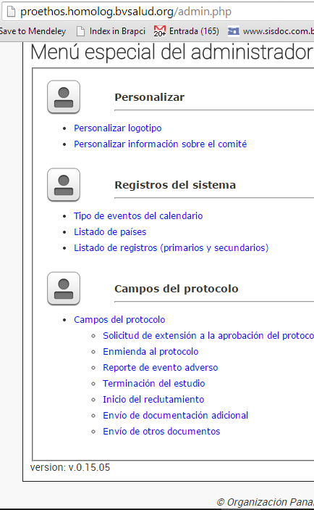
Actualización del Sistema
GitHUB
Cómo se puede saber la versión instalada
Menú del administrador
v0.15.05
15 – año 2015
05 – semana

Slide 15
Estructura del Directorio
tipo | archivo | i/o | descripción
 | cab.php |  | Cabecera de página
 | db.php |  | Archivo de configuración del sistema
<DIR> | _class | R | Directorio con las clases
<DIR> | _db | W | Directorio para guarda de la configuración con la base de datos
<DIR> | _documents | W | Directorio con la documentación del sistema
<DIR> | _include | R | Librería del sistema
<DIR> | _install | R | Directorio para instalación del sistema
<DIR> | css | R | Directorio con los archivos style CSS del sistema
<DIR> | document | W | Directorio para almacenamiento de los archivos PDF
<DIR> | fphp-170 | R | Librerías del FPHP para generación de PDFs
<DIR> | images | R | Imágenes
<DIR> | js | R | Archivos JS (jQuery, Calender, MaskEdit, ...)
<DIR> | libs | R | Librerías del PHPMailer
<DIR> | messages | W | Tabla de mensajes del sistema
W – Read and Write R – Read only

Slide 16
Estructura del Directorio - document
Nivel | Año | Mes
Document
 | 2014
 |  | 12
 | 2015
 |  | 01
 |  | 02
0000001-54bef-project.pdf
0000001 – No. del protocolo de presentación
54bef – Clave MD5 generada aleatoriamente
Project.pdf – Nombre original de archivo
El sistema crea automáticamente la estructura de directorios
.htaccess
(bloquea la descarga de los archivos por el navegador)
Index.php
Acceso denegado
copia de seguridad incremental

Slide 17
db.php
Validación de presentación de los datos
Combina el POST y GET en las variables en una “array” (matriz)
$dd, hace lectura desde dd0 al dd99 grabando el contenido en una array, e.j.: dd0 => $dd[0]
Cambia el caracter (’) por (´) para bloquear hackings del tipo full injection
Los botones de acción son enviados por la variable $acao

Slide 18
_class_message.php mensajes del sistema
$LANG – Idioma habilitado en el sistema
es – Español
en_US – Inglés
pt_BR – Portugués Brasil
fr - Francés
MSG($texto)
Muestra el contenido de una etiqueta en el idioma habilitado
Ejemplo:
Msg(“save”) *
Guardar (es)
Save (en_US)
Sauver (fr)
Gravar (pt_BR)
Función Msg($texto)
Si existe en la librería, muestra el resultado
Incorpora $texto en la tabla ‘messsage’
* Sensible a mayúsculas y minúsculas

Slide 19
_class_message.php mensajes del sistema
Habilita en el perfil Admin la visualización de los indicadores (triángulos) en las etiquetas que permiten personalización a través de los mensajes del sistema
* Sensible a mayúsculas y minúsculas

Slide 20
_sisdoc_menu.php
$menu = array();
array_push($menu, array(msg('admin_ghost'), msg('ghost'), 'admin_ghost_user.php'));
array_push($menu, array(msg('dictamen'), msg('admin_parecer_modelo'), 'admin_parecer_modelo.php'));
echo menus($menu, "3");
1
2

Slide 21
_class_form.php montaje y validación del formulario
$fields, matriz con lo campos del formulario
$tabela, nombre de la tabla del MySQL
Método
- editar($campos,$tabela)
Retorno
$saved, variable informando si fueron validados los datos de formulario

Slide 22
_class_form.php montaje y validación del formulario
$campo = array (type, field, label, required, write);
type – Tipo de entrada en el formulario
Field – Nombre del campo en la tabla
Label – Nombre mostrado en el formulario
Required – Si el campo es mandatorio
Write – Si el campo será grabado en la base de datos
Ejemplo
Array_push($cp,array(‘$H8’,’id_cep’,’Label’,True,True);
Array_push($cp,array(‘$T80:5’,’cep_titulo’,’Label’,True,True);

Slide 23
_class_form.php montaje y validación del formulario
$H8
Campo oculto
$HV
Campo oculto con asignación de un valor fijo
$S20
Campo string de tamaño 20
$T80:5
Campo del tipo TEXTAREA con 80 columnas y 5 líneas

Slide 24
_class_form.php montaje y validación del formulario
$D
Campo para entrada de fecha
$N
Campo para entrada de números (con 2 decimales)
$I
Campo para entradas de números enteros
$M
Campo del tipo MEMO para insertar información acerca de instrucciones

Slide 25
_class_form.php montaje y validación del formulario
${ , $}
Abre y cierra bordes del tipo FIELDSET
$ALERT
Muestra un texto con ícono de alerta
$[número de inicio-número final]
Muestra campo del tipo SELECT BOX con la secuencia de números
$DECLA
Muestra campo del tipo Check Box para que el usuario pueda asignar una declaración para presentación (en conformidad)

Slide 26
_class_form.php montaje y validación del formulario
$C
Campo para CHECKBOX
$EMAIL
Entrada de datos con validación de e-mail
$FILE
Formulario para presentación de archivos
$O
Campo para entrada de datos del tipo SELECT BOX

Slide 27
_class_form.php montaje y validación del formulario
$P
Campo de entrada para el tipo PASSWORD
$Q
SELECT BOX que muestra información acerca de otra tabla (RELACIONAL)
$R
Campo del tipo RADIOBOX

Slide 28
_class_form.php montaje y validación del formulario
En los campos $O y $Q
Se puede insertar un “#” al inicio de cada Label (etiqueta o término), así que el sistema va a cambiar por el texto que corresponde a cada idioma
Ejemplo
$op = ‘man:#man’;
$op .= ‘woman:#woman’;
$op. = ‘children:#children’;
El sistema muestra para el usuario
Hombre
Mujer
Niño
Y guarda en la base de datos el valor “man, woman o children”

Slide 29
_class_form.php montaje y validación del formulario
<?php
Require(“cab.php”);
Require(“_class_form.php”);
$form = new form;
Require(“_form_css.php”);
/* Montaje de los campos */
$tabela = “CEP”;
$cp = array();
Array_push($cp,array(‘$H8’,’id_cep’,’Label’,True,True);
Array_push($cp,array(‘$T80:5’,’cep_titulo’,’Titulo’,True,True);
/* Habilita la edición */
$tela = $form->editar($cp,$tabela);
If ($form->saved == 1)
{
/* SAVED */
} else {
echo $tela;
}
Require(“foot.php”);
?>

Slide 30
_class_email.php envio de e-mail
Método 1
Utiliza el SEND MAIL
Método 2
Utiliza la librería PHPMailer, con autenticación de usuario para el envío de correo
Función
Enviar email($para,’’,$assunto,$texto);

Slide 31
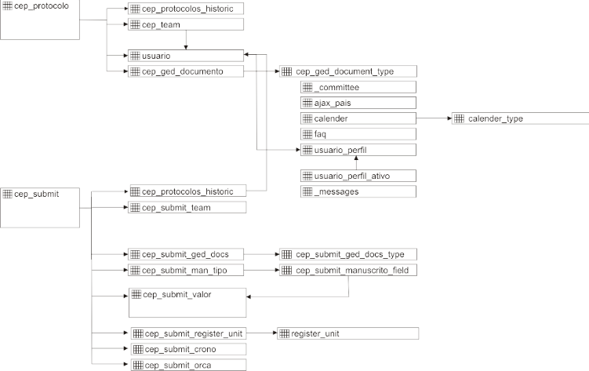
Estructura de las Tablas - DER
* Clave redundante

Slide 32
PHP Pages - Seguridad
<?php
$hd->Cab()
$ok = (($perfil -> valid('#ADM')) or ($perfil -> valid('#SCR')) or ($perfil -> valid('#COO')));
If ($ok==1)
{
/* access */
} else {
/* deny */
}
Foot()
?>

Slide 33
PHP Pages - Seguridad
Formulario
Doble validación (SESSION y variación de un campo del tipo POST)
Función CHECKPOST()
Genera una clave que valida el enlace enviado, a través de la variable dd90

Slide 34
PROETHOS
http://www.paho.org/proethos

